Slide 1
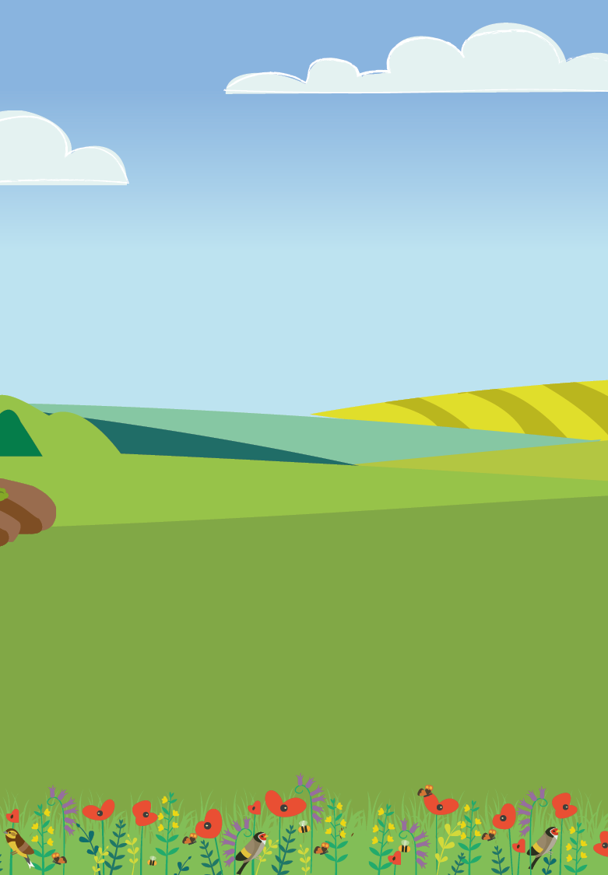
Cam 5: Gwneud Cynnyrch Bwyd

Slide 2
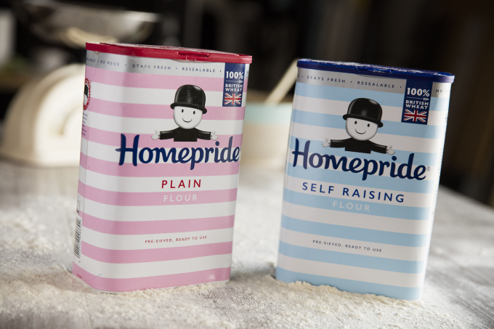
Amcan dysgu
  Cynhyrchu cynnyrch bwyd
Heddiw, byddwn yn gwneud y pizza â ddyluniwyd gennych yng Ngham 3.
Cyn i ni ddechrau, gadewch inni ddysgu o ble mae ein cynhwysion wedi dod.
Blawd yw prif gynhwysyn bara.
  O ble mae blawd yn dod?
  Sut mae’n cael ei wneud?

Slide 3
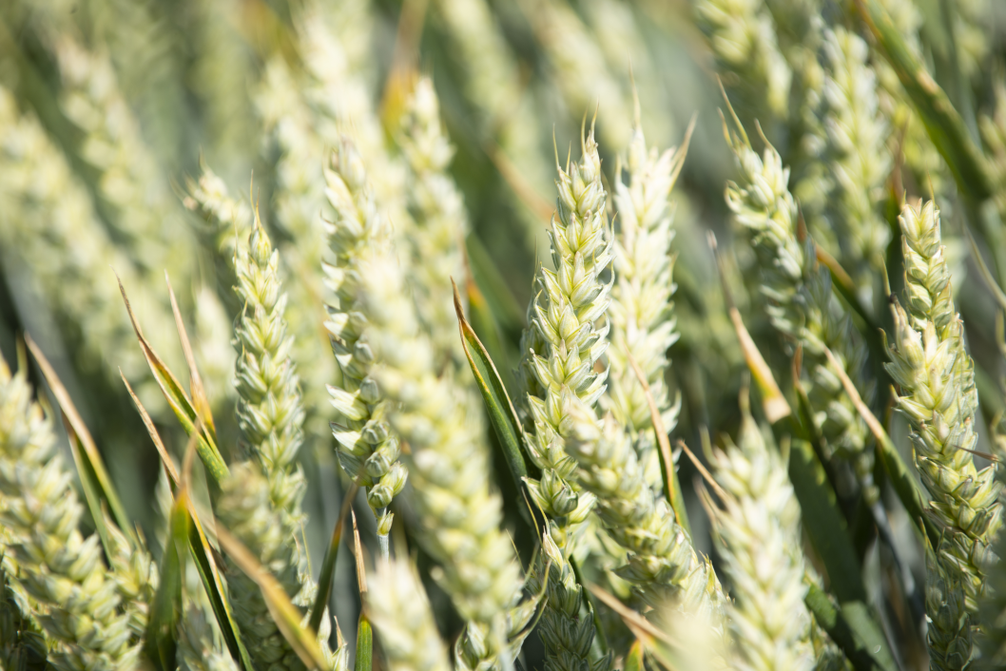
Gwenith
Gwneir blawd o wenith.
Mae gwenith yn amrywiaeth o wellt.
Fe’i gelwir yn rawnfwyd.

Slide 4
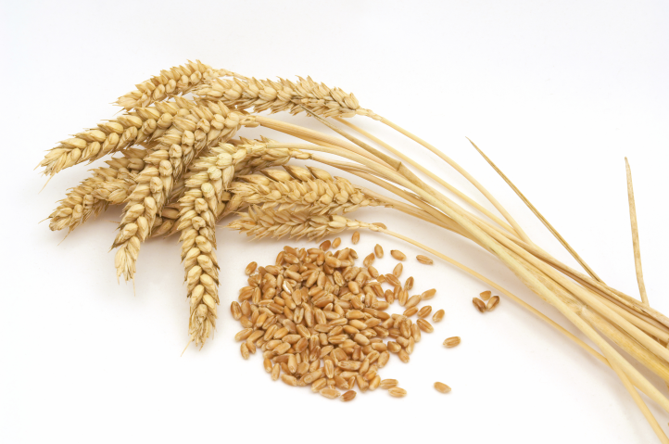
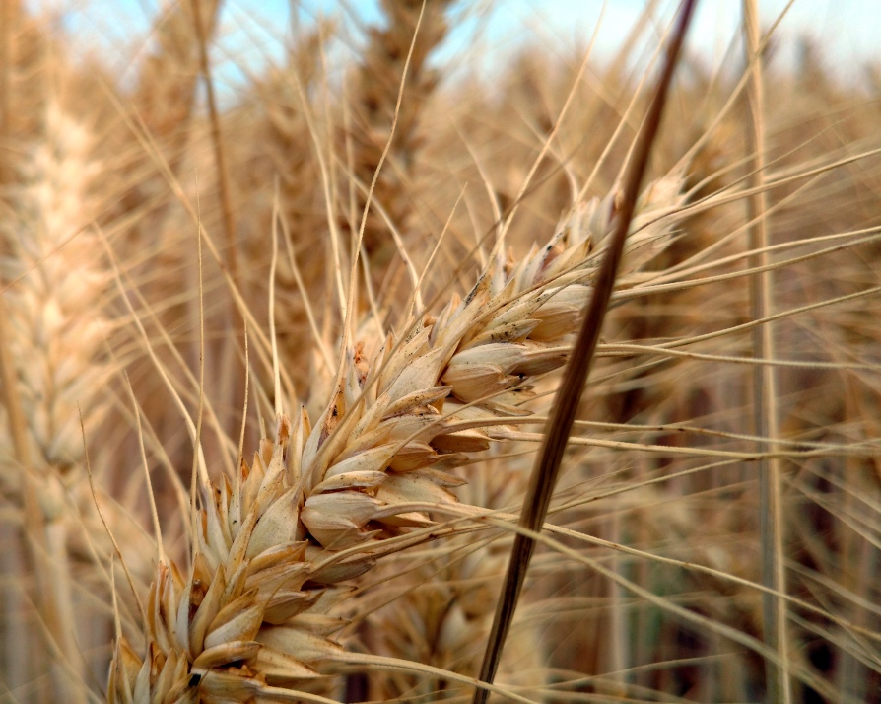
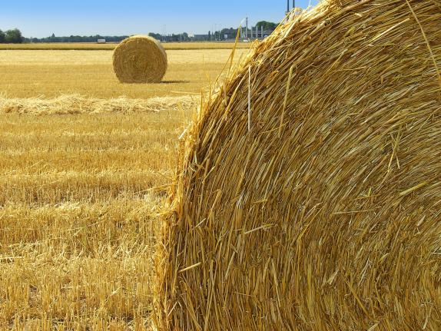
Gwenith
Dim ond y grawn sy’n cael ei ddefnyddio ar gyfer blawd. Yr enw ar y rhan o'r planhigyn lle mae'r grawn yw tywysen. Mae hyd at 50 o rawn mewn un planhigyn.
Defnyddir coesyn y planhigyn hefyd, ond nid ar gyfer blawd. Defnyddir y rhan hon i wneud gwellt, y bydd anifeiliaid yn cysgu arno.

Slide 5
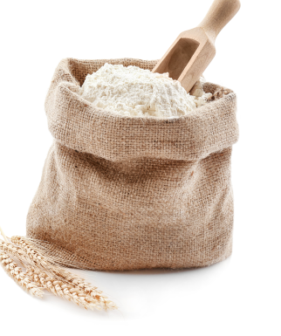
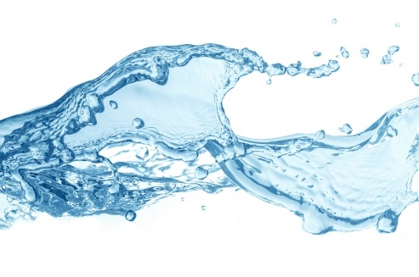
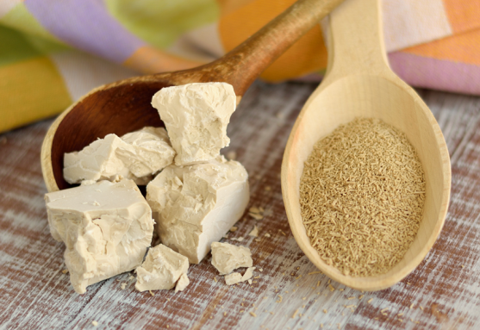
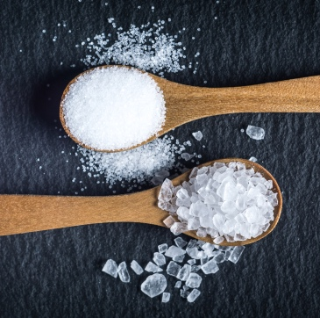
Bara
Mae bara yn brif fwyd.
Mae hyn yn golygu fod y bwyd yn cael ei fwyta’n aml ac yn ffurfio cyfran fawr o ddeiet person.
Blawd yw un o’r prif gynhwysion mewn bara. Hebddo, ni fyddai’n ffurfio toes.
Mae burum yn bwydo ar y
siwgrau sydd i’w cael yn
naturiol mewn blawd. Yna
maen nhw’n troi’r siwgr
hwn yn garbon deuocsid
sy’n gwneud i’r bara
godi.
Rhaid ychwanegu dŵr neu laeth at y blawd er mwyn gwneud y toes. Mae’r tymheredd yn gwneud gwahaniaeth os ydych chi’n defnyddio burum.
Ychwanegir halen at
fara i wella’r blasau
yn y toes.

Slide 6
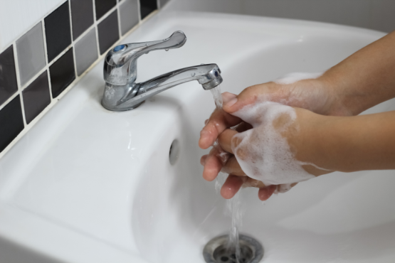
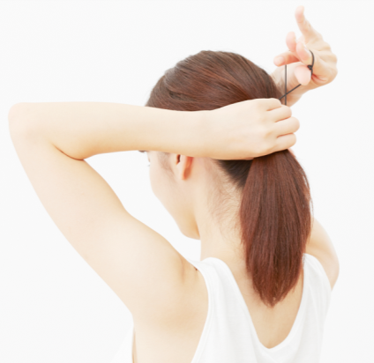
Dewch i ni baratoi!
Heddiw, byddwn yn gwneud y pizza baner Prydain a ddyluniwyd gennym.
Golchwch eich dwylo
Clymwch wallt hir

Slide 7
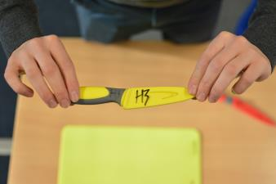
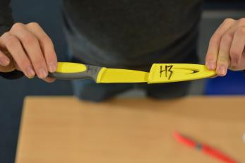
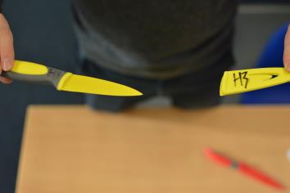
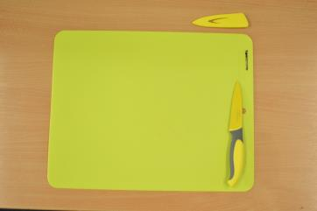
Diogelwch cyllyll
I dynnu’r gorchudd o’r gyllell, pinsiwch ddiwedd y ddolen a blaen y gyllell a wynebwch y gyllell oddi wrthych.
Yn ysgafn, tynnwch y clawr i ffwrdd o’r gyllell.
Gwnewch yn siŵr nad ydych chi’n siglo’ch breichiau nac yn peryglu eraill.
Mae’ch cyllell bellach yn “weithredol”. Gwnewch yn siŵr eich bod chi’n cadw’ch cyllell yn y parth diogelwch (eich bwrdd torri) ac os
yw’n symud i ffwrdd o’ch bwrdd torri, rydych chi’n peryglu’ch hun ac eraill.

Slide 8
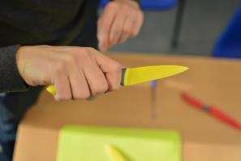
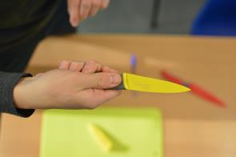
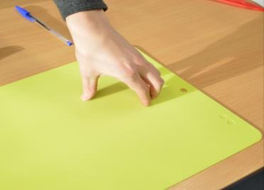
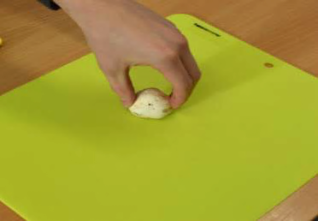
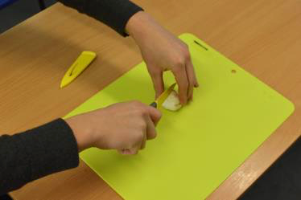
Dull pont
Sicrhewch fod gennych afael gadarn ar y gyllell.
Agorwch eich llaw. Mae angen i’ch bysedd i gyd fod ar un ochr gyda’ch bawd yr ochr arall.
Gafaelwch bob ochr i’r bwyd, gan sicrhau fod gennych afael gadarn.
Rhowch y gyllell trwy ganol eich “pont” i gwblhau’r toriad.

Slide 9

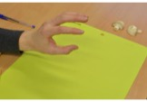
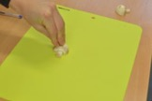
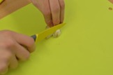
Dull crafanc
Sicrhewch fod gennych afael gadarn ar y gyllell.
Daliwch eich llaw allan ac esgus eich bod yn “rhuo” ar rywun â’ch llaw.
Sicrhewch fod eich bysedd yn syth a bod eich bawd y tu ôl i’ch bysedd. Daliwch eich gafael yn dynn gyda blaenau eich bysedd.
Sleisiwch gan ddefnyddio
hyd llawn y gyllell.
Cofiwch gadw’r bysedd
hynny’n syth.

Slide 10
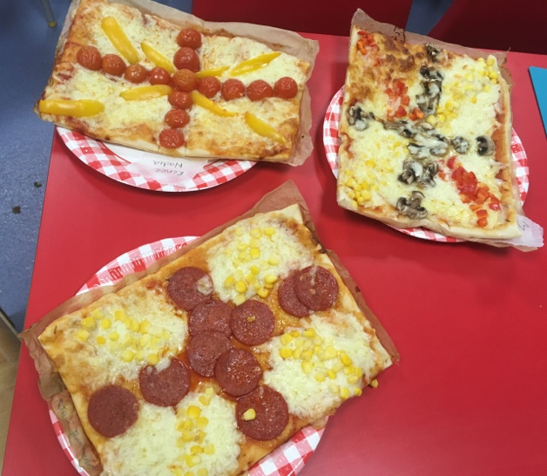
Gwerthuso
Blaswch eich cynnyrch a’i werthuso gan ddefnyddio’r syniadau hyn i’ch helpu chi. Sgoriwch eich cynnyrch allan o 5 ac ysgrifennwch sylw ar gyfer pob un o’r nodweddion canlynol.
Nodwedd | Sgôr | Sylw (rhowch resymau dros eich sgorau)
Cyflwyniad
Gwead
Blas
Gwerth am arian
Beth allech chi ei wneud y tro nesaf i wella’ch cynnyrch?

